Slide 1
Kulunvalvonta- ja rikosilmoitinjärjestelmät

Slide 2
Lait
Keskeisiä lakeja ovat
Yksityisyyden, rauhan ja kunnian loukkaaminen
Henkilötietolaki
Laki yksityisyyden suojasta työelämässä
Turvajärjestelmät, joita nämä lait koskevat mm.
Kameravalvontajärjestelmät
Kulunvalvonta- ja työajanseurantajärjestelmät

Slide 3
Turvasuojaustoiminta
Turvasuojaustoiminta
Turvasuojaus
Turvasuojaustehtävä
Hyväksymistä edellyttävä turvasuojaustehtävä
Turvallisuusalan elinkeinoluvan haltija
Vastaava hoitaja
Notes:
Turvasuojaustoiminnalla tarkoitetaan ansiotarkoituksessa suoritettavaa, toimeksiantosopimukseen perustuvaa turvasuojaustehtävien hoitamista
Turvasuojaajalla tarkoitetaan turvasuojausliikkeen palveluksessa olevaa, hyväksymistä edellyttäviä turvasuojaustehtäviä suorittavaa henkilöä
Turvasuojaustehtävällä tarkoitetaan rakenteellisen suojauksen tai sähköisten valvontajärjestelmien suunnittelemista, asentamista, korjaamista tai muuttamista sekä muiden turvallisuusjärjestelyjen suunnittelemista
Hyväksymistä edellyttävällä turvasuojaustehtävällä tarkoitetaan turvasuojaustehtävää, johon liittyy pääsy sellaisiin toimeksiantajan turvallisuusjärjestelyjä koskeviin luottamukselliseksi määritettyihin tietoihin, joiden avulla on mahdollista tunkeutua tai olennaisesti helpottaa tunkeutujan toimeksiantajan hallitsemaan ulkopuolisista suljettuun paikkaan (31.12.2016 asti)
Hyväksymistä edellyttävällä turvasuojaustehtävällä tarkoitetaan sähköisten ja mekaanisten lukitusjärjestelmien, murtohälytysjärjestelmien ja kulunvalvontajärjestelmien asentamista, korjaamista tai muuttamista niihin kuuluvaa kaapelityötä lukuun ottamatta. (1.1.2017 lähtien)
Turvallisuusalan elinkeinoluvan haltijalla tarkoitetaan luonnollista henkilöä tai oikeushenkilöä, jolla on voimassa oleva lupa laissa luvanvaraiseksi säädetyn toiminnan harjoittamiseen
Vastaavalla hoitajalla tarkoitetaan turvallisuusalan elinkeinoluvan haltijan palveluksessa olevaan henkilöä, joka vastaa siitä, että luvan haltijan toimintaa tai liikettä hoidetaan laissa olevien säännösten mukaisesti.

Slide 4
Henkilöstö
Yritysturvallisuuden keskeinen menettely on riskienhallinta
Vain tunnistettuihin riskeihin voi varautua
Henkilöstön tietoisuus
Henkilöstön mukaan ottaminen ja sitouttaminen
Asenne on tärkein
Ohjeet
Kulunvalvonta
Notes:
Tekniset turvajärjestelyt yksi osa parantaa yritysturvallisuutta
Henkilöstön tietoisuus turvallisuuteen vaikuttavista tekijöistä on avainasemassa
Henkilöstön mukaan ottaminen turvallisuuden ylläpitämiseen ja sitouttamiseen on ensiarvoisen tärkeää
Tekniikka on vain apuväline turvallisuuden ylläpitämiseksi
Tärkein on asenne siten, että käyttäydymme ja toimimme oikein eri tilanteissa
Tähän auttavat ymmärrettävät ja selkeät ohjeet
Kulunvalvonta vaikuttaa turvajärjestelmistä eniten ihmisten jokapäiväiseen toimintaan työpaikoilla ja sen tehokkuuteen vaikuttaa puolestaan eniten työpaikan ihmiset. Siksi sen suunnitteluun ja henkilöstön turvallisuustietoisuuden lisäämiseen kannattaa sijoittaa, jotta järjestelmäinvestoinneista saadaan paras hyöty.

Slide 5
Kulunvalvonta
Yksi yrityksen turvatekniikan peruspilareista
Kertoo, missä, milloin ja kuka on liikkunut
Suojaa tehokkaasti yrityksen, asiakkaiden ja henkilöstön omaisuutta
Estää liikkumisen ja paljastaa väärinkäytökset
Kadonneet avaimet
Notes:
Estää liikkumisen kielletyillä alueilla ja paljastaa kulkuoikeuksien väärinkäytökset nopeasti.
Kadonneista avaimista ja lukkojen uusimisista ei tarvitse kantaa huolta, kun ovat aukeavat ainoastaan henkilökohtaisilla tunnisteilla

Slide 6
Kulunvalvonnan suunnittelu
Henkilöstö
Kulku sisään ja ulos lukitun ja valaistun sisäänkäynnin kautta
Kaikilla aina näkyvillä tunnuskorttinsa, vierailijoilla vierailijakortti
Vieraat
Kulku sisään ja ulos valvotun ja valaistun sisäänkäyn-tiaulan kautta, jossa vastaanotto ja rekisteröityminen
Vastaanottaja noutaa hänet aulasta tai hänet saatetaan vastaanottajan luokse
Tavaraliikenne
Tavarankuljettajat pääsevät työaikana lastausalueelle
Notes:
Sisäänkäynnin yhteydessä voi olla myös tallentava kameravalvonta. Kulunvalvonnan voi toteuttaa siten, että ulkopuoliset eivät pääse henkilöstön mukana tai perässä rakennukseen sisään.
Henkilöstön on hyvä olla valppaana ja kysyä yksinään ilman voimassa olevaan henkilö- tai vierailijakorttia kulkevalta henkilöltä hänen asiaansa. Ilman korttia oleva viedään kohteliaasti mutta päättäväisesti sisääntuloaulaan rekisteröitymistä varten. Epäilyttävissä tapauksissa pyydetään turvallisuushenkilöstöä selvittämään vierailun tarkoitus
Vieraan nimi ja hänen edustamansa yritys sekä saapumisaika kirjataan ilmoittautuessa
Vieraalle annetaan vierailijatunnus ennen kuin hänet päästetään avoimista tiloista eteenpäin.
Vieraiden on pidettävä saamaansa tunnus näkyvissä ja palautettava se aulaan lähtiessään kiinteistöstä, jolloin kirjataan lähtöaika
He ilmoittautuvat henkilöstölle ja pääsevät vasta sen jälkeen rakennukseen sisään. Lastausalueella voi olla tallentava kameravalvonta.

Slide 7
Turvallisuusjärjestelmien suunnittelu ja toteutus

Slide 8
Turvasuunnitelma
Turvallisuushankkeen perusta
Selvitetään kohteen ja lilan käyttäjän riskit sekä toimitilaturvallisuuteen vaikuttavat osatekijät
Kirjataan turvallisuustavoitteet ja määritellään turvaratkaisujen toiminnalliset vaatimukset
Tekee tilankäyttäjän turvallisuusvastuuhenkilö tai ulkopuolinen asiantuntija
Apuna voidaan käyttää ST-kortistoa
Notes:
Näitä tekijöitä ovat suojattavien alueiden sijainti ja henkilöstön liikkuminen rakennuksessa eri vuorokauden aikoina sekä liikennejärjestelyt, vierailijakäytännöt, tavaran toimitukset, ulkopuoliset palvelun tuottajat jne.
Turvasuunnitelman pohjalta voidaan tehdä kustannusarviot tarvittavista turvajärjestelyistä ja hankittavista järjestelmistä sekä päättää hankinnan laajuudesta ja hankintamenettelyistä. Lisäksi suunnitelma toimii jatkossa työkaluna turvallisuutta kehitettäessä ja tavoitteita tarkistettaessa
… erillisen projektiryhmän tukemana. Kaikkien henkilöstöryhmien näkökohtien huomioon ottaminen on välttämätöntä, jotta hankkeen toteutus sujuisi mahdollisimman helposti ja tietoisuus turvallisuuden parantamiseksi omaksuttaisiin kaikkialla organisaatiossa.
Eritoten ST 603.16, 603.17 ja 603.18 myös 663.44 ja 663.45
16: Tasoluokitusohjeiston soveltaminen, tietoturvallisuus
17: Tietoturvallisuuden tasoluokitusohje, liike- ja toimistokiinteistöt
18: Tietoturvallisuuden tasoluokitusohje, asuinkiinteistöt
44: Kulunvalvontajärjestelmän toteutuspöytäkirja
45: Murtoilmaisujärjestelmän toteutuspöytäkirja

Slide 9
Pääsynhallinta
Asiaankuulumatonta pääsyä toimitiloihin rajoitetaan ovin, lukoin, portein ja puomein
Henkilöstön, vieraiden ja palveluntuottajien on päästävä liikkumaan mahdollisimman joustavasti
Käsitteitä
Kulunvalvontajärjestelmä
Avainjärjestelmä
Rekisterikilven tunnistusjärjestelmä
Vierailijahallinta
ID-kortit
Notes:
Tekniset järjestelmät helpottavat pääsyn hallinnassa, mutta vain oikein käytettynä niistä saadaan täysi hyöty. Kaikkien osa-alueiden käyttö pitää suunnitella ja resursoida.

Slide 10
Avain- vs. kulunvalvontajärjestelmä
Useimmissa toimitiloissa sekä että
Kulunvalvonnan etuja
Yksilöity tunnistaminen -> pääsyoikeuden helppo ja välitön muuttaminen
Pääsyoikeuden riippuvuus kellonajasta ja kalenterista
Tapahtumien keskitetty raportointi ja monipuolisuus
Lukitustilan valvonta ja hälyttäminen
Lukon, portin ja puomin aikaohjaus
Integrointi muihin turvallisuusjärjestelmiin
Helppokäyttöisyys
Notes:
Näiden järjestelmien osalta pääsynhallinnan suunnittelu alkaa siitä, että puntaroidaan ja määritellään, mitkä ovet, portit ja puomit varustetaan kulunvalvontatekniikalla ja mitkaä avainjärjestelmän tekniikalla. Kannattaa kuitenkin huomioida, että nykyaikaiset elektromekaaniset avainjärjestelmät sisältävät monia kulunvalvontajärjestelmille tyypillisiä hallintaominaisuuksia.
Kulunvalvontaovia valittaessa tulee miettiä, miten avainjärjestelmän avaimien määrää voidaan minimoida. Joskus voi olla perusteltua toteuttaa kulunvalvonta kaikille lukittaville oville. Tällöin pääsynhallinnan ylläpito helpottuu, kun tarvitaan vain yksi järjestelmä ja ylläpitokustannukset laskevat, koska mekaanisten sarjoitusten tarve vähenee tai poistuu kokonaan. Toisaalta investointikustannukset nousevat.
Täytyy kuitenkin huomioida erityistilanteet, kuten esim. Tilanteet, joissa lukituksen avaaminen pitää olla mahdollista ilman erikoistoimennpiteitä, kuten esim. Lukkosepän avulla tai murtamalla ovi.

Slide 11
Tilojen käyttö ja kulkureitit
Tilojen käytön ja eri henkilöryhmien kulkureitin selvitys → mahdolliset ongelmat
Tavoitteena minimoida eri liikennevirtojen risteily ja turhien lukittavien ovien määrä
Otettava kuitenkin huomioon pelastusmääräykset
Notes:
Joiden perusteella voidaan tarkentaa hankittavan järjestelmän laajuutta. Huomio kannattaa kiinnittää erilaisiin toiminnallisiin seikkoihin kuten sisääntuloaulan tilajärjestelyihin, vierailijakäytäntöihin, neuvotteluhuoneen sijoitukseen, tavaraliikenteeseen sekä palvelutuottajien pääsytarpeisiin.
Mieluummin jo siinä vaiheessa, kun arkkitehtisuunnitteluun voidaan vielä vaikuttaa. Vanhoissa rakennuksissa tämä edellyttää usein tilojen uudelleen osastointia ja esimerkiksi käytävien katkaisemista lisäovilla. Tämä taas saattaa vaikuttaa poistumisteihin sekä paloilmoittimen paloryhmityksiin, joten selvissäkin tapauksissa kannattaa ottaa yhteyttä ppaikalliseen pelastusviranomaiseen ja varmistaa, etteivät suunnitellut muutokset ole pelastusmääräysten vastaisia

Slide 12
Ulkoalueet
Henkilöstön ajoneuvoliikenne, vieraiden pysäköinti ja tavaraliikenne erotetaan toisistaan
Jos halutaan, ettei tontilla oleskele ulkopuolisia, alue aidataan
Tarkoituksen mukainen kulkureitti
Notes:
Aita osoittaa ulkopuolisille henkilöille luvallisen liikkumisen rajan ja se ohjaa tulijaa käyttämään tarkoitettua kulkureittiä, joka varustetaan tarkoituksen mukaisella portilla

Slide 13
Palvelupisteet
Asiakaspalvelupisteet, vierasaulat, tavaran vastaanottotilat yms. Jossa liikkuu ulkopuolisia, sijoitetaan helposti päästävään paikkaan
Tärkeää on, että palvelupiste selviää sujuvasti joka-päiväisistä tehtävistään sekä poikkeustilanteista
Palvelupisteen yhteyteen neuvottelulilat, jonne vieraat helppo ohjata
Kulku muualle yrityksen tiloihin ilman isäntää estetään kulunvalvonnalla
Notes:
… siten, ettei ulkopuolisten liikenne risteile sisäisen liikenteen kanssa.
Palvelupisteen toimintojen kuvaus, tehtävät sekä tarvittava henkilöstö määritellään hyvissä ajoin.

Slide 14
Hankkeen osapuolet
Pienissä hankkeissa toteutus onnistuu tilaajaan, turvasuunnittelijan ja turvaurakoitsijan toimesta
Isoissa mukana
Turvasuunnittelija
Rakennusurakoitsija
Sähköurakoitsija
Lukkourakoitsija
Ovilaitetoimittaja
Kalustetoimittaja
LVI-urakoitsija
Turvaurakoitsija
Notes:
Turvasuunnittelija tekee ja hyväksyttää tilaajalla turvasuunnitelman, laatii turvajärjestelmien hankinta-asiakirjat ja antaa ohjeet muille suunnittelijoille
Rakennusurakoitsija hoitaa uudisrakennuksen rakentamisen ja vanhoissa rakennuksissa turvaprojektin edellyttämät rakenteisiin ja oviin liittyvät muutostyöt
Sähköurakoitsija asentaa järjestelmäkaapeloinnin ja laitteiden sähkösyötöt
Lukkourakoitsija toimii yleensä rakennusurakan aliurakoitsijana ja asentaa oviin tulevat lukitus- ja valvontalaitteet ja kaapeloinnin
Ovilaitetoimittaja asentaa oviautomaation
Kalustetoimittaja toimittaa valvomon ja infopisteen kalusteet
LVI-urakoitsija asentaa valvomoiden ja turvalaitehuoneiden ilmastoinnin ja jäähdytyksen sekä toteuttaa vesijohdot ja viemäröinnin näissä tiloissa siten, ettei mahdollisista putkivaurioista aiheudu vaaraa turvalaitteille
Turvaurakoitsija asentaa toimitukseensa luuluvat laitteet valmiiseen kaapelointiin sekä säätää ja ohjelmoi järjestelmänsä täyteen käyttökuntoon

Slide 15
Järjestelmän hallinta
Turvallisuusjärjestelmän tehokas käyttö vaatii ammattimaista hallinnointia
Organisaation tehtävät ja velvollisuudet määritettävä heti projektin alussa
Voidaan tarvittaessa ulkoistaa
Vartiointiliikkeet yms. Tarjoavat palveluita
Kannattaa kilpailuttaa

Slide 17
Luottamuksellinen tieto ja asiakirjojen käsittely

Slide 18
Projektiin osallistujat
Usein ulkopuolisilta vaaditaan poliisin myöntämä turvasuojaajakortti
Erikoiskohteissa luotettavuus voidaan varmistaa vieläkin tarkemmalla selvityksellä
Projektin johto nimeää ne rakennuttajan tai käyttäjän edustajat, jotka saavat käsitellä turvahankkeeseen liittyviä asioita
Notes:
…Tilan käyttäjän määrittelemällä…

Slide 19
Luottamuksellinen tieto
Turvaprojekteissa on paljon luottamuksellista tietoa
Sekä suunnittelu- että toteutusvaiheessa
Osallistujien on sitouduttava tietoturva-ohjeistusta. Se varmistetaan kirjallisesti.
Tietoturvaan liittyy
Tiedon luokittelu
Paperitulosteiden käsittely
sähköpostiviestintä

Slide 20
Tiedon luokittelu
Useimmiten riittää kaksi luokkaa
Julkinen ja tietoturvakriittinen (salainen) tieto
Tarjouslaskentaan tarkoitetut asiakirjat ovat julkisia, koska niissä oleva tieto kuitenkin päätyy myös projektiin kuulumattomille henkilöille
Tarjouslaskentaan tarkoitettuihin asiakirjoihin ei
Tilan käyttäjän turvallisuusorganisaatio
Turvasuunnitelma
Keskus- ja hälytyksensiirtolaitteiden sijoitustiedot
Tarkat kenttälaitteiden pistesijoitukset
Notes:
Salaistat turvaprojektiin liittyvää tietoa ei pidä esittää sähkösuunnitelmissa tai muissa hankkeeseen liittyvissä asiakirjoissa.

Slide 21
Paperitulosteet
Luottamukselliseksi luokitellut tulosteet ei saa olla valvomattomassa käsittelyssä työmaalla
Säilytys turvaurakoitsijan käyttöön varatussa lukitussa tilassa
Turvaurakoitsijan huolehdittava, etteivät tulosteet ole esimerkiksi autossa vapaasti nähtävillä

Slide 22
Sähköpostiviestintä
Luottamuksellinen tieto lähetettävä salattuna
Ja mikäli projektijohto niin ohjeistaa, salaavaa tietoliikenneyhteyttä käyttäen
Mikäli projektinjohto ei ole määritellyt menetelmiä, lähettäjä ja vastaanottaja sopivat käytetystä menetelmästä ja salasanasta
Notes:
Projektipankki: Salaiseksi luokiteltu tieto ei kuulu projektipankkiin.

Slide 23
Urakan päätyttyä
Turvaurakoitsija huolehtii, että kaikki toimeksiantoon liittyvät dokumentit, tallenteet sekä materiaali palautetaan tilaajalle tai tuhotaan
Takuu- ja huoltovastuun hoitamisessa tarvittavan tiedon säilyttämisestä turvaurakoitsija sopii erikseen tilankäyttäjän kanssa

Slide 24
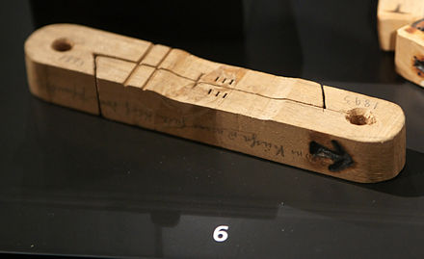
Työaika
Ihmisten kulkua ja työaikaa on seurattu jo ennen teollisuuden syntymää (päivä on pulkassa)
Vanhojen mekaanisten kellokorttilaitteiden tilalle on tulleet uudet sähköisesti toimivat päätteet ja lukijat
Myös rikosilmoitinlaitteet ovat kehittyneet huimasti: Ennen vanhaan kotoa poistuttaessa jätettiin luuta oven eteen, nykyään järjestelmiin voidaan kytkeä esim. Palo- ja kosteusilmaisimia ja muita valvontalaitteita
Notes:
Nykyisillä laitteilla voidaan jopa tarkistaa esim. kesämökin sisällä vallitseva lämpötila kotisohvalta käsin pelkän kännykän avulla.

Slide 25
Kulunvalvontajärjestelmät
Käytetään lähinnä yrityksissä
Päätehtävänä
Valvoa, rajoittaa ja ohjata henkilöiden liikkumista rakennuksen eri osissa eri vuorokauden aikoina
Parantaa henkilökunnan ja asiakkaiden turvallisuutta
Suojata yrityksen omaisuutta
Seurata työntekijöiden työaikaa ja liikkumista
Lisäksi ovia voidaan ohjata kellonajan ja viikonpäivän mukaan aukioloajoista riippuen
Notes:
Sähköisen lukituksen ja kulkutunnisteen avulla yritys pääsee myös eroon hankalasti hallittavista mekaanisista avaimista. Kadonneen avaimen kuoletus onnistuu
helposti tietokoneelta, eikä lukkojen uudelleensarjoittaminen ole tarpeellista. Rikostapauksissa kulunvalvonnasta on se hyöty, että voidaan tarkasti seurata, missä kukin on ollut rikoksen
sattuessa.

Slide 26
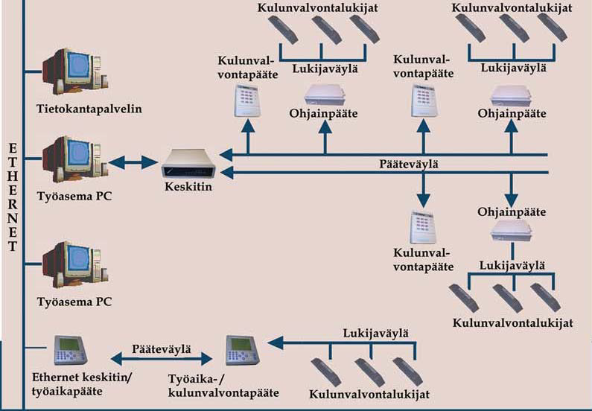
Kulunvalvontajärjestelmän periaatekuva

Slide 27
Toimintaperiaate, esimerkki
Henkilö haluaa mennä varastohuoneeseen
Hän asettaa avaimen lukijaan
Lukija lähettää tiedon tietokoneelle
Tietokone tarkastaa, onko avaimella oikeus mennä ko. huoneeseen. Mikäli oikeus on, tietokone lähettää tiedon lukijaan ja avaa sähkölukon
Kaikista kulkuyrityksistä ja tapahtumista tallentuu tieto tietokoneelle, josta ne voidaan lukea myöhemmin

Slide 28
Fyysinen toteutus
Kulunvalvontajärjestelmät koostuvat
Tietokoneesta
Elektronisista lukijoista, jonka tehtävänä on tunnistaa elektroninen avain ja lähettää avaimessa oleva tunnus tietokoneelle
Reitittimistä
Sähkömekaanisista lukoista
Näitä yhdistävästä kaapeloinnista

Slide 29
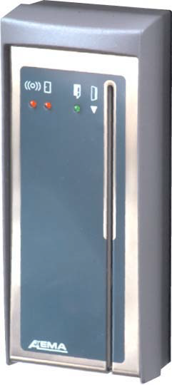
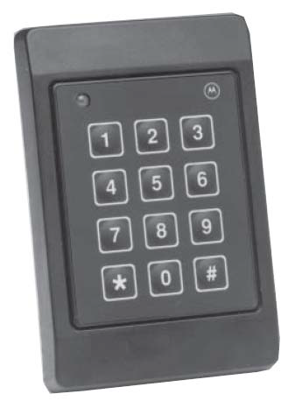
Elektroniset lukijat
Voidaan jakaa kolmeen ryhmään
Perinteisiin lukijassa luettaviin
Vaatii elektronisen avaimen, esim. Magneettijuovakortin
Etäluettaviin
Elektroninen avain ei tarvitse olla kosketuksissa lukijaan vaan avain voi olla muutaman senttimetrin tai jopa metrin etäisyydellä
Biometrisiin
Esim. Sormenjälki-, puhe- tai iiriksentunnistin. Yleisin sormenjälki
Notes:
Perinteiset lukijat (kuvassa 2) vaativat elektronisen avaimen, esimerkiksi magneettijuovakortin, työntämisen sisään lukutapahtuman ajaksi Magneettikortinlukija ACR-201
Etälukutekniikka voidaan jakaa passiiviseen ja aktiiviseen etälukuun. Passiivisessa etälukutekniikassa avain saa tarvittavan energian lukijalta,
jonka avulla avain lähettää tunnisteen lukijalle. Aktiivisessa etälukutekniikassa lukija lähettää radiosignaaleja, joihin elektroninen avain vastaa signaalin huomattuaan.
Yleisimmin käytössä on sormenjälkitunnistin, joka on varmatoiminen eikä tunnistustapahtuma vie aikaa kuin yhden sekunnin Sormenjälkitunnistin V-Flex-A
ESIM. Kannettavissa ja puhelimissa

Slide 30
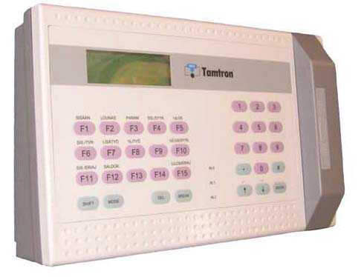
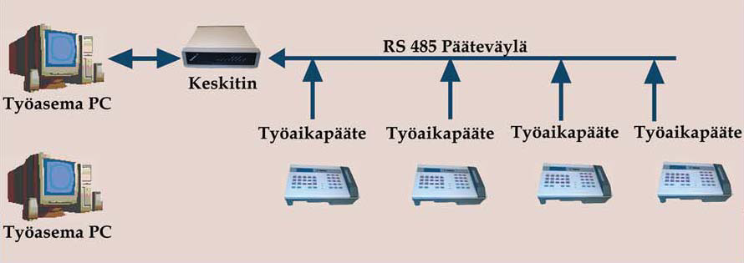
Työajanseurantapäätteet
Käytetään työvaiheiden ja –aikojen syöttämiseen
Toimii samalla tavalla kuin edellä
Notes:
Henkilön saapuessa työpaikalle hän kirjautuu päätteen avulla sisälle ja pääte lähettää tiedon keskittimen kautta työasemalle. Lähtiessään esimerkiksi lounaalle henkilö kirjautuu päätteen avulla ulos ja pääte lähettää tiedon työasemalle. Päivän aikana kertyneet työtunnit voidaan tarkistaa päätteeltä. Työajanseurantapääte on suoraan yhteyksissä työasemalla olevaan palkanlaskentaohjelmaan, joten palkanlaskijalla on helppo tarkistaa kertyneet työtunnit palkanlaskua varten.
Alakuvassa näkyy periaatekuva työajanseurantapäätteen kytkemisestä kulunvalvontajärjestelmään, ja toisessa kuvassa on työajanseurantapääte (Tamtron T400).

Slide 31
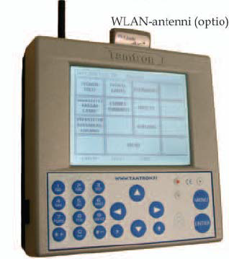
Keskittimet
Tehtävänä yhdistää työajanseurantapäätteet, elektroniset tunnistimet ja muut kulunvalvontalaitteet isäntätietokoneeseen
Synonyymi pääteohjain tai alakeskus
Topologia tähti- tai väyläverkko
Voidaan ohjelmoida siten, että se ohjaa itsenäisesti siihen liitettyjä laitteita
Akkuvarmennettu
Notes:
Keskittimissä on akkuvarmennettu virtalähde sähkökatkoksien varalta. Keskitin varmistaa myös lukijoiden ja lukkojen jännitesyötön sähkökatkosten aikana
Tamtron TC800

Slide 32
Keskuslaitteet
Keskusyksikkönä toimii yleensä PC tai palvelin
Hallitaan koko järjestelmän toimintaa
Kulkutapahtumia, henkilörekisteriä, raportointia, ovien ohjauksia jne.
Järjestelmiä kahta päätyyppiä
Ovet jatkuvassa yhteydessä tai sitten ei
Yleensä liitetään lähiverkkoon

Slide 33
Ohjelmistojen toiminnallinen rakenne
Kolme pääryhmää
Turvallisuus
Kulunvalvonta, ohjaukset, ovivalvonta, rikosilmoitukset, valvontagrafiikka ja integraatio
Hallinto
Työajan-, lounasseuranta ja informaatiopalvelut
Muut toiminnot
Työnumeroseuranta, sähköinen vieraskirja ja kuvarekisteri
Notes:
Kulunvalvontaan liittyvät kulkualueiden määrittelyt, henkilöoikeuksien määrittelyt, vyöhyke ja aluevalvonnat sekä hissikuilunvalvonnat. Lisäksi kulunvalvontaan kuuluvat mm. erityyppiset tapahtumamuistit eli lokit, lukituksenaikaohjaukset sekä ajoneuvotunnistukset.
Ohjauksiin liittyvät mm. lukkojen käsi- ja aikaohjaukset, hälytysohjaukset, palo-ovien ohjaukset, moottorilukkojen ohjaukset sekä kameravalvonnan ohjaukset.
Ovivalvonta käsittää mm. laitteiden tilavalvonnat, valvottavat ovet ja ovitilanäytöt. Rikosilmoitinvalvonta käsittää mm. yö-/päivätilan ohjaukset, osoitteelliset ilmaisimet, lepovirtavalvotut silmukat, hälytysten ohjaukset, sekä silmukkaryhmät.
Valvontagrafiikka toimii yhtenäisenä käyttöliittymänä ym. toiminnoille, jolloin nähdään aiheutuneet hälytykset, voidaan ohjata laitteita, saada esille eri tilanteita varten toimintaohjeita, voidaan katsella kiinteistön pohjakuvia sekä voidaan tarvittaessa kommentoida eri tapahtumia.
Integraation avulla voidaan keskitetysti hallinnoida yhden käyttöliittymän kautta eri turvajärjestelmiä, kuten rikosilmoitin-, kameravalvonta- ja palonilmaisujärjestelmiä.
Työajanseurantaan liittyvät tyypillisesti työaikaryhmittely, päiväohjelmat, jaksoylityöt, saldoleikkurit, kattava valikoima erilaisia syykoodeja, lisätyöt, vuorotyöt, leimausmuistit, tilastoinnit ja raportoinnit.
Informaatiopalveluihin kuuluvat mm. vaihdeliittymät, välityspöydät/vaihde, infoliitännät, pääteviestit, viestikirjoitin, puhelinluettelo, tilaraportit ja läsnäoloraportit.
Lounasseuranta tyypillisimmillään hoitaa seuraavia asioita: ruokalajimäärittely, ruokalajit/ vrk/pääte, hinnansyöttö, leimausmuisti, menekkiraportit ja automaattien ohjaukset.
Työnumeroseuranta on osa työajanseurantaa. Työvaihetta koskevia tietoja voidaan välittää muihin järjestelmiin, kuten tuotannonohjaus- ja kustannuslaskentajärjestelmiin.
Sähköinen vieraskirja sisältää mm. vierasrekisterin, vieraskorttien laadinnan ja esim. neuvotteluhuoneiden
varaukset.
Kuvarekisteri mahdollistaa henkilöiden kuvien ottamisen ja henkilökorttien valmistamisen. Mikäli henkiöiden kuvista luodaan oma rekisteri, se mahdollistaa ns. kuva-kulusta-toiminnon ja sen valvomisen, että kortin käyttäjä on kortin oikea haltija.
Yllä mainittujen ohjelmistojen nimitykset, sisältö ja niihin liittyvät toiminnot vaihtelevat eri laitetoimittajilla. Henkilörekisterin rakentaminen on ohjelmistojen osalta suurimpia töitä, eli järjestelmään tulee syöttää kaikki sitä käyttävät henkilöt ja heidän tietonsa. Näitä tietoja ovat
mm. nimi, henkilökortin numero, kulkuoikeudet, ja työajan laskentaohjeet. Lisätietoina voi olla esim. henkilötunnus, puhelinnumeroita, osoitteita jne. Tyypillisesti tämän työn suorittaa järjestelmän käyttäjä tai tilaaja järjestelmätoimittajan ohjauksessa.
Henkilörekisteri vaatii myös jatkuvaa ylläpitoa muutosten (poistetaan tai lisätään henkilöitä) ja muiden muuttuneiden tarpeiden takia. Yleensä ylläpitäjä vastaa myös kulkutunnisteiden luovuttamisesta, kulkurajoitusten määrittelystä jne.

Slide 34
Rikosilmoitinjärjestelmät
Rikollisuudesta yli 20 mrd menetykset / vuosi
Harmaa talous arviolta 20% BKT:stä
Murrot ja varkaudet vähentyneet, liikeryöstöt ja –murrot lisääntyneet pitkällä aikavälillä
Rakenteellinen suojaus perusta RIJ asennukseen
Voi tuoda tuntuvia vakuutusalennuksia, tai on vakuutuksen vaatimus
Notes:
Mitä on rakenteellinen suoja:
Rakenteellisia suojauksia ovat esimerkiksi aidat, lujat rakennusmateriaalit, ylös sijoitetut ikkunat sekä rakennuksen sisällä olevat väliseinät ja ovet. Mitä kauemmin varkaalla kuluu aikaa päästä rakennuksen sisään, sitä suurempi on kiinnijäämisriski. Myös rakennuksen ympäristöllä on suuri vaikutus. Suuret pensaat tai rakennuksen takana oleva tiheä metsikkö antavat näkösuojaa
ja näin ollen paremman tilaisuuden murtovarkaille.

Slide 35
Murtosuojaus kokonaisuutena
Tehokkain murtosuojaus saadaan yhdistämällä erilaisia murtosuojauksen elementtejä ja erilaisia valvontatapoja
Rakenteellinen murtosuojaus ml. aita ja portit
Murtoilmaisujärjestelmä
Ilmoituksensiirtojärjestelmä
Tallentava kameravalvonta
Valaistus
Paikallinen valvonta (esim. paikallisvartiointi)

Slide 36
Hyötyjä
Pienentää riskiä joutua rikoksen kohteeksi
Kiinnijäämisriski kasvaa ja vahingot pienenevät
Täydentää ja korvaa rakenteellista suojausta
Kasvattaa imagoa ja luotettavuutta asiakkaiden silmissä
Varmistaa toiminnan jatkuvuutta
Suojaa henkilöiden turvallisuutta
Notes:
Ennaltaehkäisy

Slide 37
Tarkoitus
Nimensä mukaisesti ilmoittaa rikoksesta
Valvoo kohteeseen tapahtuvaa tunkeutumista ja kohteessa tapahtuvaa liikettä
Lähettää tiedon hälytyskeskukseen tai yhdelle tai useammalla yksityishenkilöllä
Hälytys voi myös olla paikallinen
Järjestelmään voi liittää myös kosteusilmaisimia ja paloilmaisimia
Langallisia ja langattomia
Notes:
Järjestelmällä suojattavia kohteita ovat yritykset, laitokset, kodit sekä ihmiset ja heidän omaisuus.
Esimerkiksi saneerauskohteissa langaton järjestelmä on helppo toteuttaa, sillä kaapeleiden kätkeminen voi joskus aiheuttaa ongelmia. Myös suurissa halleissa langattoman järjestelmän avulla säästytään pitkiltä kaapelivedoilta ja näin ollen säästetään kustannuksissa.

Slide 38
Syitä RIJ:lle
Kohteessa on arvokasta omaisuutta tai tietoa
Rakenteellisen murtosuojauksen parantami-nen voi olla vaikeaa, kallista tai mahdotonta
Ympäristöolosuhteet ovat vaikeat, eikä muutettavissa
Kohteen ryöstöriski suuri
Kohteeseen on jo murtauduttu
Kohteeseen valittu turvataso sitä edellyttää
”Parempi varautua kuin katua” -menttaliteetti

Slide 39
Koostuu
Keskuksista
Prosessoripohjainen ohjelmoitava laite, johon muut laitteet kytketään
Ilmaisimista
Joilla valvotaan ulko- ja sisäalueita, lämpöä, savua, kaasua tai kosteutta
Ohjauslaitteista
Hälytyksensiirtolaitteista
Järjestelmään voidaan ohjelmoida kellonajat, milloin se kytkeytyy päälle ja pois, joten se voi toimia itsenäisesti

Slide 40
Fyysinen toteutus
RIJ liitetään usein joihinkin muihin järjestelmiin yhteisten toimintojen vuoksi
Videovalvonta- ja kulunvalvontajärjestelmät
RIJ:ssä suojaustavat on eroteltu seuraavasti:
Kehävalvonta
Kuorivalvonta
Tilavalvonta
Kohdevalvonta
Ryöstöilmaisu
Notes:
Kehävalvonnalla valvotaan rakennuksen ulkopuolisia tiloja, esim. tontin rajat, aidat ja portit. Kehävalvontaa voidaan käyttää, kun tontti on selvästi rajattu esimerkiksi aidalla ja ulkopuolisten pääsy tontin sisäpuolelle on estetty. Jos pääsyä ei ole estetty, on virhehälytysten määrä suuri eikä kehävalvontaa ole viisasta toteuttaa. Kehävalvontaa voivat häiritä myös sade, sumu, lumi, tuuli, lämpötila, ukonilma ja tietenkin erilaiset eläimet. Kehävalvonta toteutetaan usein liiketunnistimilla tai aidassa tai maassa olevien tunnistimien avulla. Tavanomaisia kehävalvonnan ilmaisimia ovat IR-valokennopari, IR-verhoilmaisin, aitavalvontakaapeli, mikroaaltoaita ja kapasitiivinen maakaapeli
Kuorivalvonta valvoo rakennuksen ulkokuorta, kuten ovia ja ikkunoita. Kuorivalvonnan avulla havaitaan ulkopuolisten tunkeutuminen rakennuksen sisälle. Kuorivalvonnassa käytettyjä ilmaisimia ovat ovissa käytetyt magneettikoskettimet sekä ikkunoissa olevat lasinrikkoilmaisimet.
Tilavalvonnalla tarkoitetaan rakennuksen sisällä olevien tilojen valvontaa. Tilavalvonta on yleisin käytetty suojausmuoto. Tilavalvonnan hyötyjä ovat esimerkiksi, että tilaan piiloutunut henkilö paljastuu järjestelmän kytkeytyessä päälle ja virhehälytysten vaara on paljon pienempi kuin edellä olevilla suojaustavoilla. Haittapuolena on kuitenkin, että hälytys käynnistyy vasta, kun tunkeutuja on jo sisällä ja aika vastatoimiin on lyhyempi. Tilavalvonta on yleensä toteutettu erilaisilla liiketunnistimilla.
Kohdevalvonnalla valvotaan yksittäistä kohdetta. Tällaisia kohteita ovat esim. arvokkaat taide-esineet, kassakaapit sekä tietokoneet. Kohdevalvonta havaitsee valvottavan kohteen siirtämisen tai murtamisen. Kohdevalvonnassa käytettyjä ilmaisimia ovat magneettikoskettimet sekä seismiset ilmaisimet.
Ryöstöilmaisu voidaan toteuttaa monin eri tavoin: se voidaan tehdä kannettavan painikkeen tai kiinteän käsi- tai jalkapainikkeen avulla. Voidaan myös aktivoida antamalla kassalippaasta tietystä lokerosta setelit ryöstäjälle.

Slide 41
Ilmaisimet
Valittaessa kiinnitettävä huomiota toiminnan luotettavuuteen ja virheellisten hälytysten ehkäisyyn
Kohteen olosuhteen vaikuttavat oleellisesti
Virheellisiä hälytyksiä voi syntyä
Väärän tyyppinen ilmaisin
Huono sijoittelu
Ympäristöolosuhteen muuttuminen
Laitteiden väärä käyttö

Slide 42
Ilmaisimet
Samaan silmukkaan voi liittää useita ilmaisimia
Toimintatapa täytyy kuitenkin olla sama
Ei palo- ja kosketusilmaisinta samaan
Hälytyksen tehneen ilmaisimen paikantaminen vaikeampaa
Notes:
Esimerkiksi paloilmaisinta ja kosteusilmaisinta ei ole viisasta kytkeä samaan silmukkaan sillä vesivahingon sattuessa ei voi tietää onko kyseessä tulipalo vai pelkästään vuotava astianpesukone.

Slide 43
IR-linjailmaisin
Korkeiden tilojen, pitkien käytävien tai ikkunarivistöjen kustannustehokkain vaihtoehto
Lähettää ja vastaanottaa infrapunasignaalia
Vastapuolella prisma, joka heijastaa signaalin
Kaapelointi siis vain lähettävään yksikköön
Notes:
Mikäli signaalissa tapahtuu vaimenemista, raja-arvon saavutettuaan ilmaisin lähettää hälytystiedon keskukselle.
Käyttökohteina ovat mm. urheiluhallit, varastot ja historialliset rakennukset. Kiinnitettäessä tulee huomioida tukeva asennusalusta. Asennuksessa tulee lisäksi ottaa huomioon asennuskorkeus, ettei keilan yli tai ali pääse kulkemaan. Linjailmaisin suojaa maksimissaan
jopa 100 m x 14 m alueen

Slide 44
Aitavalvontakaapeli
Sekä koaksiaali- että valokuitukaapeliin perustuvia
Kytketään erilliseen keskusyksikköön, joka analysoi kaapelista saamaansa signaalia
Reagoi, jos aidan ylitse kiivetään tai aitaa rikotaan
Pidempi alue jaetaan useampaan vyöhykkeeseen+

Slide 45
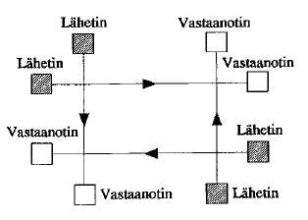
Mikroaaltoaita
Toimintaperiaate lähes sama kuin linjailmaisimella
Ei kuitenkaan heijasta takaisin, vaan lähettää suoraan vastaanottimeen
Notes:
Hälytys syntyy, kun vastaanotin havaitsee tarvittavan suuren muutoksen säteilykentässä. Virhehälytyksiä voi syntyä kasvillisuudesta, kentässä liikkuvasta vedestä, eläimistä jne. Linjailmaisinta ja mikroaaltoaitaa käytetään yleensä kehävalvonnassa.

Slide 46
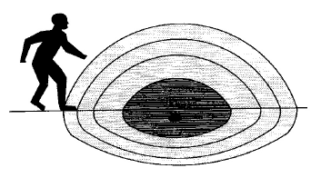
Vuotava kaapeli
Kehävalvonnan huomaamattomin ja luotettavin valvontatapa
Koaksiaalikaapelipari, jonka vaipassa on rako
Kaapeliparin ympärille muodostuu elektromagneettinen kenttä
Sijoitetaan maan alle n. 30 cm syvyyteen
Notes:
Toinen kaapeleista toimii lähetinantennina ja toinen vastaanotinantennina.
Kun ihminen tai ajoneuvo kulkee kaapelin ylitse, aiheuttaa se magneettikentässä muutoksen. Kaapeliparin päässä oleva valvontajärjestelmä havaitsee magneettikentässä tapahtuvat muutokset ja tekee hälytyksen sallittujen raja-arvojen ylittyessä. Järjestelmän herkkyyttä voidaan säätää valvontajärjestelmästä. Valvontajärjestelmän hyötyjä ovat, että valvontalinjalla voi olla näköesteitä esim. siirreltäviä kontteja, kuormalavoja tai muita suuria tavaroita,
jolloin liiketunnistinta ei voida käyttää. Vuotava kaapeli ei ole myöskään kovin herkkä muuttuville ilmasto-olosuhteille. Asennuksessa tulee kuitenkin ottaa huomioon maan routiminen ja virtaava vesi

Slide 47
Kuituoptinen ilmaisin
Toiminta perustuu valokuidun taipumiseen
Hälytys aiheutuu esim. kävellessä ilmaisimen päältä
Hyvä häiriönsietokyky
Voidaan asentaa aitaan tai upottaa rakenteisiin tai maahan

Slide 48
Lasermittausskanneri
Ilmaisimen toiminta perustuu monikaikutekniikkaan
Koostuu optisesta anturipäästä, ohjausyksiköstä ja parametrimuistista
Voidaan valvoa sekä vaakasuuntaisia että pystysuuntaisia pintoja
Kantama jopa 100 m ja on sääolosuhteista riippumaton

Slide 49
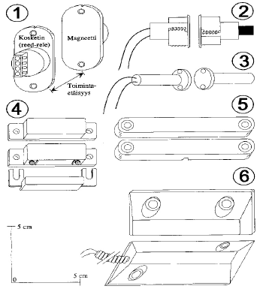
Magneettikoskettimet
Käytetään usein kuorivalvonnassa
Ovissa, ikkunoissa, nosto-ovissa, kattoikkunoissa, savunpoistoluukuissa jne.
Erilaisia eri käyttötarkoituksiin, myös langattomia
Notes:
Turvatasoltaan pinta-asennettava malli on uppoasennettavaa mallia heikompi. Varsinkin pinta-asennettava
magneettikosketin tulee aina asentaa valvottavan tilan sisäpuolelle. Magneettikoskettimen toinen osa on liikkuvassa ja toinen kiinteässä osassa valvottavaa kohdetta. Oviasennuksissa magneettiosa asennetaan oveen ja releosa karmiin. Oven avautuessa magneettiosa liikkuu kauemmas releestä ja rele avautuu lähettäen tiedon keskukselle. Magneettikoskettimen valinnassa tulee ottaa huomioon karmin ja oven rakenne sekä magneettiosan ja releosan välinen toimintaetäisyys.
Magneettikoskettimia on olemassa erilaisia eri ovityypeille. Kuvassa 12 oleva kosketin 1 sopii puu- ja metallioviin. Koskettimet 2 ja 3 ovat metallioviin ja ne on varustettu kiinteällä liitosjohdolla. Koskettimet 4 ja 5 ovat pinta-asennukseen. Numero 6 on tarkoitettu liukuoville

Slide 50
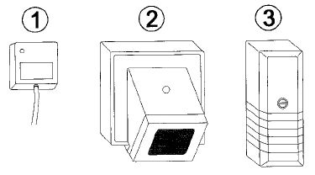
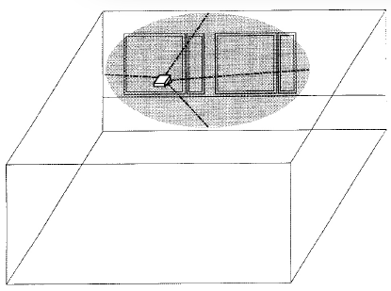
Lasirikkoilmaisimet
Hälyttävät silloin, kun lasi menee rikki
Kolmea eri tyyppiä
Ikkunaan liimattava
Kuunteleva
inertia
Notes:
Lasirikkoilmaisin on välttämätön vakiovaruste korkeaa turvallisuustasoa vaativissa suojauskohteissa. Hälytys tapahtuu jo lasin rikkoutuessa, jolloin tieto ilkivallasta tai murrosta saadaan tavallista nopeammin hälytyskeskukseen tai puhelimeen. Kuunteleva lasirikkoilmaisin soveltuu kohteeseen, jossa on paljon lasipintoja. Lasirikkoilmaisin ei kuitenkaan yksin riitä takaamaan vaadittavaa turvatasoa, vaan sen lisäksi tulee käyttää esim. liikeilmaisimia. Lasirikkoilmaisin on kuitenkin olennainen osa kuorisuojausta. Kohteissa, joissa on hyvä kuorisuojaus,
Kuunteleva lasirikkoilmaisin kuuntelee lasin rikkoontumisesta syntyviä ääniä. Lasirikkoilmaisimen avulla voidaan valvoa useita laseja yhtä aikaa, kuten kuvassa 14 on esitetty. Se asennetaan yleensä seinään tai kattoon muutaman metrin päähän valvottavasta lasista. Ilmaisin kuuntelee jotain tiettyä tai useampaa taajuutta. Kuunneltavat taajuudet ovat tyypillisesti ultraäänialueella. Asennuksessa tulee ottaa huomioon että lasirikkoilmaisimella tulee olla näköyhteys valvottavaan ikkunaan ikkunan rikkoutumisesta syntyvän paineaallon tunnistamisen takia. Ääniä absorboivat materiaalit, kuten verhot, matot sekä pehmeät huonekalut, vaimentavat
ilmaisimen vastaanottamaa ääntä ja paineaaltoa. Tämä tulee ottaa huomioon etenkin käytettäessä ilmaisimen maksimietäisyyttä kuunneltavasta lasista. Kuuntelevan lasirikkoilmaisimen huono puoli on se, että se ei havaitse kovin herkästi siististi tapahtuvaa lasin leikkausta. esim. lasiveitsen avulla saadaan hälytys jo ennen kuin mahdollinen murtautuja on päässyt sisälle valvottuun tilaan
Inertiailmaisin eli runkoääni-ilmaisin kiinnitetään ikkunan karmiin, ja se reagoi asennusalustansa tärinään. Ilmaisin voi valvoa useita ikkunoita yhtä aikaa, mikäli ne ovat kiinni samassa karmissa. Inertiailmaisimia käytetään myös kohdevalvonnassa esim. ase- ja kassakaappien suojaukseen. Joidenkin valmistajien inertiailmaisimet vaativat toimiakseen analysaattorin. Analysaattori on erillinen laite, joka analysoi ilmaisimen lähettämän signaalin ja tekee tarvittaessa hälytyksen. Analysaattorin herkkyyttä voidaan säätää, jotta voidaan eliminoida ulkopuolisten
tekijöiden, esim. liikenteen aiheuttamat tärinät. Kohdeasennuksessa käytetään eri tarkoituksiin suunniteltuja asennuslevyjä.

Slide 51
Liikeilmaisimet
Käytetään paljon tilavalvonnassa
Kolmea eri tyyppiä
Passiivinen infrapunailmaisin
Mikroaaltoilmaisin
Yhdistelmäilmaisin
Kaikki kolme reagoivat ihmisen liikkeeseen
Helppo toteuttaa pitkien käytävien ja suurten avarien tilojen suojaus

Slide 52
PIR
Havaitsee alueellaan tapahtuvat lämpötilan muutokset
Ihminen säteilee lämpöä (infrapunavaloa), ilmaisin havaitsee taustasta erottuvan lähteen
Ilmaisin ei lähetä mitään ulospäin, poikkeuksena ilmaisin, jossa anti-masking
Ei kuluta paljoa virtaa -> usein langaton ja toimii paristolla tai akulla
Notes:
PIR passiivinen infrapunailmaisin
anti-masking-toiminto, joka laukaisee hälytyksen, mikäli ilmaisin yritetään peittää.

Slide 53
PIR
Ilmaisimia erilaisia eri käyttökohteisiin ja ne valitaan keilan muodon ja kantaman perusteella
Pitkät käytävät -> kapea keila -> pitkä kantama
Huone -> leveä keila -> nurkka, 2 m korkeus
Saatavilla verhopeilejä, jotka kaventavat keilaa
Myös kattokeilaisia -> Valvontaalue 360 astetta
Hyötyä silloin, kun on paljon esteitä (varastot yms.)
Huoneen sallittu korkeus 5m
Notes:
Kapean keilan kantama jopa 150 m
Leveän keilan kantama n. 10 m
Kattokeilainen kantama n. 20 m

Slide 54
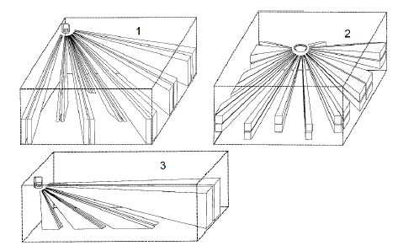
PIR
Notes:
Kaikkien infrapunailmaisimien herkkyyttä voidaan säätää ja useissa ilmaisimissa on toiminto, joka tunnistaa lemmikkieläimet, ettei niistä syntyisi virhehälytyksiä. Asennuksessa tulee ottaa huomioon, että kaikki liikkuva tekee hälytyksen, joten ilmaisinta ei tule asentaa ikkunaan päin, koska valonsäteetkin voivat tehdä hälytyksen. Muita virhehälytyksen aiheuttajia voivat olla heiluva mainoskyltti, lämpöpatteri, tehokas valaisin tai muu nopean lämpötilanmuutoksen aiheuttaja. Täydellistä joka paikan ilmaisinta ei ole olemassa, ja jokaisella ilmaisimella on
omat ympäristölliset rajoituksensa. Yhdistelemällä erilaisia ilmaisimia saadaan luotettavimmat järjestelmät

Slide 55
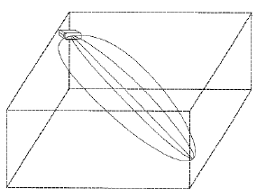
Mikroaaltoilmaisin
Ilmaisin lähettää pienitehoista mikroaaltosä-teilyä valvonta-alueelle ja analysoi takaisin heijastuvan säteilyn
Asennettaessa huomioitava
Säteily tunkeutuu ohuiden seinien ja ikkunan läpi -> virhehälytykset
Notes:
Ihmisen liikkuessa valvonta-alueella takaisinheijastuvassa säteilyssä tapahtuu muutoksia ja syntyy hälytys. Tutka asennetaan siten, että mahdollinen liike tapahtuu kohtisuoraan ilmaisimeen nähden
Kaikki liikkuva, kuten esim. verhot, voivat aiheuttaa hälytyksen, mutta nopeilla lämpötilan muutoksilla ei ole vaikutusta kuten passiivisilla infrapunailmaisimilla. Oikein asennettuna ja säädettynä mikroaaltoilmaisin on luotettavampi kuin PIRilmaisin

Slide 56
Yhdistelmäilmaisin
Sisältää vähintään kaksi eri ilmaisintekniikkaa
Yleensä infrapuna- ja mikroaaltoilmaisin
Hälyttää vasta, kun molemmat ovat havainneet liikettä, mutta poikkeuksiakin on
Ovat epäherkempiä, joten käytä vain, jos yksitoiminen antaa virhehälytyksiä

Slide 57
Seisminen ilmaisin
Myös runkoääni-ilmaisin
Anturina yleensä pietsokeraaminen mikrofoni
Reagoi tärinään sen taajuuden, voimakkuuden ja vaikutusajan suhteen
Herkkyyttä voi säätää
Kiinnitetään joko suoraan kohteen pintaan tai käytetään asennusalustaa
Asennuksessa otettava huomioon kohdemateriaali sekä ulkopuoliset häiriöt

Slide 58
Tauluilmaisimet
Anturina yleensä pietsosähköinen sensori, joka on kytketty kiinnityskoukkuun
Sensori havaitsee painoon muutoksen tai värähtelyn
Laite soveltuu alle 1000 kg:n painoisten esineiden valvontaan
Sallii koskettamisen ja hipaisun

Slide 59
Kapasitiiviset ilmaisimet
Ilmaisimen toiminta perustuu esineen ja ympäristön välillä olevan kapasitanssin muutokseen.
Herkkyyteen vaikuttavat mm. Ilman kosteus ja epäpuhtaudet
Esineiden siirto vaatii aina uudelleen säädön
Asennus vaatii tarkkuutta → ei yleinen
Notes:
Kapasitanssi on sähköstaattiseen systeemiin liittyvä suure, joka osoittaa systeemiin latautuneen sähkövarauksen ja systeemin osien välisen sähköisen potentiaalieron suhteen.

Slide 60
Ryöstöilmaisu
Tarkoitetaan hälytystä, jonka tekee kiinteistössä uhkauksen tai vaaratilanteen kohteeksi joutunut henkilö
On päällä 24/7
Ilmoitus aiheuttaa aina välittömän toimenpiteen valvomossa tai hälytyskeskuksessa
Käytetään hälytyspainikkeita
Kädellä tai jalalla käytettävä painike tai vetopainike
Asennus huomaamattomaan paikkaan
Ei saa aiheuttaa paikallishälytystä
Notes:
Tyypillisiä käyttökohteita kassat ja asiakaspalvelupisteet, joissa käsitellään rahaa tai asiakkaiden arkaluontoisia tietoja (KELA)

Slide 61
Sabotaasivalvonta
Valvoo keskuslaitteen ja ilmaisimen välistä yhteyttä
Päällä 24/7
Myös kaapelin katkeamisesta saadaan aina ilmoitus
Ilmoitus aiheuttaa aina välittömän toimenpiteen valvomossa tai hälytyskeskuksessa
Käytetään kansisuojauksia
Aiheuttavat hälytyksen, mikäli laitetta yritetään avata

Slide 62
Paloilmaisimet
Liitetään usein RIJ yhteyteen
Monenlaisia eri käyttökohteisiin
Lämpöilmaisin
Ionisoiva savuilmaisin
Optinen savuilmaisin
Asennetaan yleensä kattoon
Notes:
Miksi asennetaan yleensä kattoon?
koska savu ja lämpö nousevat ylöspäin.

Slide 63
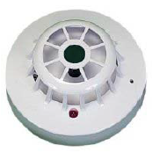
Lämpöilmaisin
Kahta eri tyyppiä
Lämpötunnistin
Hälyttää, kun lämpötila nousee yli sallitun raja-arvon
Yleisimmät raja-arvot 55, 65 ja 70 °C
Lämpötilan nousun tunnistin
Käytetään kohteissa, jossa lämpötila muutenkin korkea
Jos lämpötila kohoaa nopeammin, kuin mitä raja-arvoissa on määritetty, ilmaisin tekee hälytyksen
Käytetään kohteissa, joissa muutenkin savua
Notes:
Lämpötilaan reagoivia tunnistimia voidaan käyttää kohteissa, joissa voi olla normaalistikin savua ja näin ollen savuun reagoivia tunnistimia ei voida käyttää. Tällaisia kohteita ovat esim. hallit, joissa käytetään polttomoottoreita. Lämpötilaan reagoivien tunnistimien huono puoli on se, että ne eivät reagoi savuun ja tulipalo on jo todennäköisesti syttynyt hälytyshetkellä

Slide 64
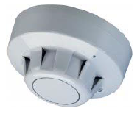
Ioni-savuilmaisin
Tunnistekammiossa on ionivirtaus, jota ilmaisin vertailee
Sopii parhaiten
Ilmaisemaan näkymättömiä palokaasuja
Ilmaisemaan tummaa savua (hiukkaskoko pieni)
Suositellaan käytettäväksi
Sähkötiloissa, konehuoneissa, valvomoissa, jako-keskuksissa, ATK-tiloissa, teollisuus- ja liiketiloissa sekä kirkoissa.
Notes:
Kun savu pääsee toiseen kammioon, tämän ionivirtaus heikkenee ja ilmaisin tekee hälytyksen
Ei saa maalata eikä peittää

Slide 65
Optinen savuilmaisin
Toiminta perustuu valon sirontaan
Kammiossa on ledi sekä valotransistori
Ledi ei normaalisti osu valotransistoriin, mutta kun savua pääsee kammioon, osa valosta siroaa transistorille -> rupeaa johtamaan -> hälytys
Soveltuu vaalean savun tunnistukseen
Suositellaan käytettäväksi silloin, kun halutaan hälytys mahdollisimman pian
Käyttökohteet: kirjastot, hotellit, varastot, liiketilat, kirkot

Slide 66
Kosteusilmaisin
Hälyttää vedestä ja muista nesteistä
Haluttaessa myös kosteudesta
Anturitaso voidaan nostaa 6-7 mm:iin tunnistuspinnasta
Soveltuu: ATK-huoneisiin, tavarataloihin, omakotitaloihin ja muiden rakennusten välipohjiin

Slide 67
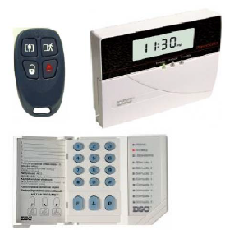
Käyttölaitteet
Laite, jolla voidaan ohjata käyttölaitetta
RIJ:ään kuuluu olennaisena osana käyttölaitteet
Järjestelmään kytketään yksi tai useampi käyttönäppäimistö.
Voidaan myös ohjelmoida käyttölaitteen avulla
Notes:
Yksinkertaisimmissa käyttölaitteissa on pelkkä näppäimistö ja muutama merkkiledi. Monipuolisimmissa käyttölaitteissa on myös lcd-näyttö, joka helpottaa järjestelmän valikoissa liikkumista ja näin ollen käyttö on hieman helpompaa. Käyttäjät myös kytkevät hälytyslaitteen päälle ja pois käyttölaitteen avulla. Jokaiselle käyttäjälle on yleensä ohjelmoitu oma käyttäjäkoodi, jolla järjestelmää ohjataan. Eri käyttäjille voidaan antaa eri oikeuksia. Esimerkiksi tavallinen käyttäjä ei pääse tekemään asetuksiin muutoksia, vaan vain pääkäyttäjällä on oikeudet tähän.
Laitteiden sijoittamisessa kannattaa käyttää harkintaa. Ne tulee sijoittaa pois ulkopuolisten näkyvistä, mutta kuitenkin siten, että niiden käyttö ei ole hankalaa. Yleisimpiä asennuspaikkoja ovat sisäänkäyntien läheisyydessä ja työpaikkojen sosiaalitilat. Käyttölaitteet sijoitetaan aina valvotulle alueelle ja järjestelmään ohjelmoidaan sisääntuloviive, jonka aikana hälytysjärjestelmä voidaan kytkeä pois päältä käyttölaitteen avulla, ennen kuin hälytys syntyy. Nykyisin on käytössä myös langattomia avaimenperiä joiden avulla hälytysjärjestelmä voidaan kytkeä päälle ja pois ilman, että tarvitsisi mennä käyttölaitteen luokse.

Slide 68
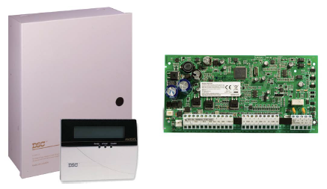
Keskus
RIJ:n ”aivot”
Keskuksen silmukoihin liitetään kaikki järjestelmän laitteet
Valittaessa otettava huomioon kohteen käyttötarpeet ja turvaluokitus
SVK:n tasoluokat: A, B, C ja langattomat (vanha)
SFS-EN-50131:n luokat: 1 – 4 (vaativin) (uusi)
Ilmaisimet ja käyttölaitteet saavat virtansa
Varavirtalähde (väh. 24 h)
Notes:
Suomen Vakuutusyhtiöiden Keskusliitto (SVK)
Uudet ja vanhat luokitustasot eivät suoraan vastaa toisiaan, mutta karkeasti voidaan sanoa, että taso 1 vastaa vanhaa luokkaa C, taso 2 vastaa vanhaa luokkaa B ja taso 3 vastaa vanhaa luokkaa A.
Pois lukien langattomat laitteet
Rikosilmoitinkeskuksen tulee aina sisältää varakäyntiakun, jonka avulla järjestelmä pysyy toimintatilassa sähkökatkosten aikana
Keskus tulee aina sijoittaa mahdollisimman turvalliseen paikkaan jonne on ulkopuolisista pääsy estetty. Keskus on myös aina metallisen lukollisen kaapin sisällä.
24 h, joka sisältää 5 minuutin hälytysjakson. Akun mitoituksessa otetaan huomiota keskuksen virrankulutuksen lisäksi kaikkien ilmaisimien kulutus valvontatilassa ja yksi hälytystila
Keskus tulee sijoittaa valvottuun, turvalliseen, ulkopuolisilta suojattuun paikkaan, johon vain kiinteistön henkilöstöllä on pääsy.

Slide 69
Keskuksen hankinta
Pitääkö järjestelmän kytkeytyä päälle ja pois tiettynä kellonaikoina ja viikonpäivinä?
Montako käyttäjätunnusta voidaan ohjelmoida?
Tekeekö paikallishälytyksen vai välittääkö tiedon hälytyksestä esim. puhelimeen?
Tuleeko kiinni lankapuhelin vai gsm-verkkoon?
Pitääkö olla etäohjelmointimahdollisuus?
Kuinka monta ilmaisinta voidaan kytkeä?
Kuinka monta tapahtumaa säilyttää muistissa?
Pystyykö laajentamaan myöhemmin?

Slide 70
Silmukkarakenteet
Ilmaisimet kytketään keskuksen silmukoihin
Pienet sisältävät 4 ja suuret jopa 100 silmukkaa
Yhteen silmukkaan voidaan liittää useita ilmaisimia tarpeen ja ilmaisintyypin mukaan
Silmukat jaetaan
Murto-
Sabotaasi-
Ryöstö-
viimesilmukoihin
Notes:
Murtosilmukkaan kytketään esim. lasinrikkoilmaisimet, jotka aiheuttavat hälytyksen heti, kun ilmaisin on tehnyt hälytyksen. Murtosilmukkaan kytketään myös paloilmaisimet ja kosteusilmaisimet, mikäli niille ei ole keskuksessa erillistä paikkaa. Murtosilmukka kytkeytyy päälle aina, kun rikosilmoitinjärjestelmä on valvontatilassa.
Sabotaasisilmukka valvoo ilmaisimiin ja kytkentöihin kohdistuvaa ilkivaltaa. Se tekee hälytyksen esim. silloin, kun liikeilmaisimen koteloa yritetään aukaista. Sabotaasisilmukka on aina
Valvontatilassa.
Ryöstösilmukkaan kytketään ryöstöpainikkeet. Kun ryöstöpainiketta painetaan, ryöstösilmukka havaitsee tämän, ja keskus tekee hälytyksen ennalta ohjelmoituun tahoon esim. Vartiointiliikkeeseen. Ryöstösilmukka ei aiheuta paikallishälytystä.
Viivesilmukkaan kytketään sellaiset ilmaisimet, joiden kytkeytyminen ei aiheuta heti hälytystä. Tällainen on esim. pääovessa oleva magneettikytkin. Mikäli järjestelmää ei kytketä pois päältä ennalta ohjelmoidun sisääntuloviiveen aikana, järjestelmä tekee hälytyksen. Kuvassa on sabotaasisuojalla varustettuja silmukoita.

Slide 71
Osoitteellinen keskus
Tunnistaa hälyttävän ilmaisimen osoitteen perusteella
Samaan silmukkaan voidaan kytkeä useita ilmaisimia osoitepäätteen avulla
Kommunikoi keskuksen kanssa väylää pitkin
Hälytykset ja viat helpommin paikannettavissa

Slide 72
Langattomat järjestelmät
Käytä vain kun
Kohteen turvallisuustasovaatimus ei ole korkea
Tarvitaan nopeaa, esim. väliaikaista toteutusta
Tarvitaan siirreltävyyttä tai muunneltavuutta
Kaapelointi on mahdotonta, hankalaa tai kallista
Häiriöherkempi kuin perinteinen
Valvonnat
Lähettimen ja keskusyksikön välinen liikenne
Radiokanavan tukkeutumisen
Lähettimien kansisuojan
Lähettimen tai ilmaisimen pariston
Notes:
Laadukkaimmissa langattomissa järjestelmissä siirtoyhteys on kaksisuuntainen, jolloin lähettävä ilmaisin saa vahvistuksen, että lähetys on mennyt vastaanottimelle perille. Miläli vastausta ei saada, viesti lähetetään uudelleen. Samoin voidaan hyödyntää se, että langaton lähetin on lepotilassa, mikäli sen silmukka ei ole valvottu
Hälytysjärjestelmille on varattu oma, 868 MHz:n taajuuskastansa, vanhassa 433 MHz:n taajuuskaistalla toimi muutakin liikennettä (lämpömittarit, autotallin avaimet autohälyttimet), joten ne saattavat häiritä langatonta murtoilmaisujärjestelmää.
Kantama vaihtelee melkoisesti ja riippuu kohteen rakenteesta. Tyypillinen kantama on 10-100 m
Mukana kannettavia hälytyspainikkeita käytetään yksin työskentelevien apuvälineinä vaarallisissa työympäristöissä, esim. Teollisuudessa, mielisairaaloissa ja vankeinhoitolaitoksissa.

Slide 73
Silmukkarakenteita
Notes:
Kuvan 1 silmukassa sama kaapelilenkki toimii sabotaasi- ja murtosilmukkana
Kuvan 2 silmukassa on yhteinen sabotaasisilmukka, jolla suojataan kytkentäkotelot ja ilmaisimet. Silmukat päättyvät silmukkapäätteeseen
Kuvan 3 silmukoilla on silmukkakohtainen sabotaasisilmukka
Kuvassa 4 on osoitteellinen silmukka, joka sisältää useita ilmaisimia, jotka liittyvät silmukkaan osoiteyksiköillä. Silmukan (eli linjan) koko osoitekapasiteettia ei kannata käyttää täysin, vaan siihen on suositeltavaa jättää laajennusvaraa.

Slide 74
Silmukkarakenteita
Notes:
Osoitteellisen järjestelmän kaapelointiperiaate

Slide 75
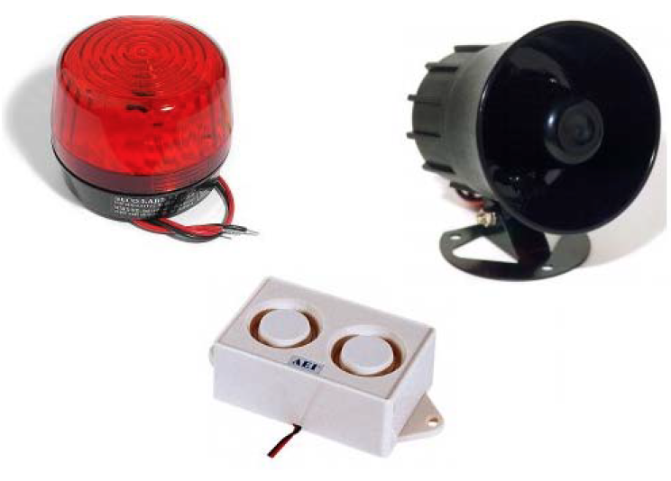
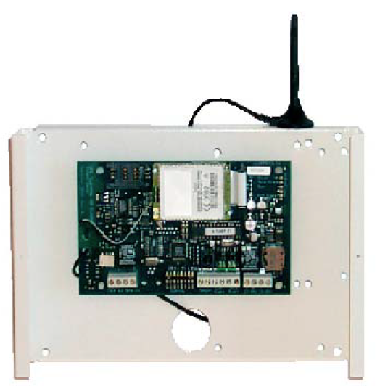
Hälytykset
Melkein kaikissa järjestelmissä paikallishälytys
Sireenit ja vilkkuvat valot
Herättää huomiota → ulkopuoliset havaitsevat hälytyksen → ottavat mahdolliset tuntomerkit
Kovaääninen sireeni myös usein karkottaa tunkeilijan
Hälytyksen siirto
Äänetön hälytys
Tai paikallishälytyksen lisäksi tieto järjestelmän haltijalle tai vartiointiliikkeelle
Valvottu / valvomaton
Notes:
Melkein kaikissa rikosilmoitusjärjestelmissä käytetään paikallishälyttimiä. Paikallishälyttimiä ovat esimerkiksi sireenit ja vilkkuvat valot. Joissakin tapauksissa rikosilmoitusjärjestelmän
käyttäjä ei halua, että syntyy paikallishälytystä. Tällaisessa tapauksessa hälytys siirtyy suoraan esimerkiksi käyttäjän gsm-puhelimeen ja murtovarkaan kiinnijäämisen todennäköisyys on
suurempi, sillä hän ei huomaa hälytysjärjestelmän olemassaoloa. Paikallishälyttimen tarkoituksena on herättää huomiota valvottavan kohteen ympäristössä, jolloin ulkopuoliset havaitsevat
hälytyksen ja voivat hälyttää paikalle apua ja ottaa mahdollisia tuntomerkkejä tunkeutujasta. Kovaääninen sireeni myös usein karkottaa tunkeutujat pois paikalta jo heti hälytyksen
synnyttyä.
Paikallishälytyslaitteet, niiden kaapelit ja jännitteensyöttö tulee asentaa siten, että niitä ei voida sabotoida. Jotkin sireenit on varustettu akulla, jolloin sireeni jatkaa toimintaansa, vaikka ei saisikaan ulkoista käyttöjännitettä.
Hälytyksensiirtolaitteita käytetään, mikäli halutaan käyttää äänetöntä hälytystä, tai halutaan että paikallishälytyksen lisäksi hälytys siirtyy esim. järjestelmän haltijalle tai vartiointiliikkeeseen. Hälytyksensiirtoperiaatteita on kaksi, valvottu yhteys ja valvomaton yhteys. Valvottu yhteys on koko ajan auki esim. vartiointiliikkeeseen, joten yhteyden häiriöistä saadaan heti tieto. Valvomaton yhteys toteutetaan yleensä robottipuhelimen avulla. Robottipuhelin on kytketty puhelinlinjaan tai gsm-verkkoon. Puhelinverkkoon kytketyn robottipuhelin vaarana on kuitenkin hajota ukkosen takia. Gsm-verkon avulla toimiva robottipuhelin voi lähettää tiedon hälytyksestä muutamaan ennalta määritettyyn puhelinnumeroon tekstiviestillä tai soittamalla. Joissakin robottipuhelimissa on mikrofoni, jonka avulla voi kuunnella valvottavassa kohteessa syntyviä ääniä. Valvomattoman yhteyden ylläpitokustannukset ovat pienemmät
sillä laskua ei tule kuin hälyttävistä puheluista ja tekstiviesteistä, mutta valvottu yhteys on turvallisempi. Kuvassa 24 on paikallishälyttimiä ja gsm-robottipuhelin.
Siirrettäviä tietoja ovat:
hälytykset: murto, ryöstö, sabotaasi, vikatila
Päälle- ja poiskytkennät
testitiedot

Slide 76
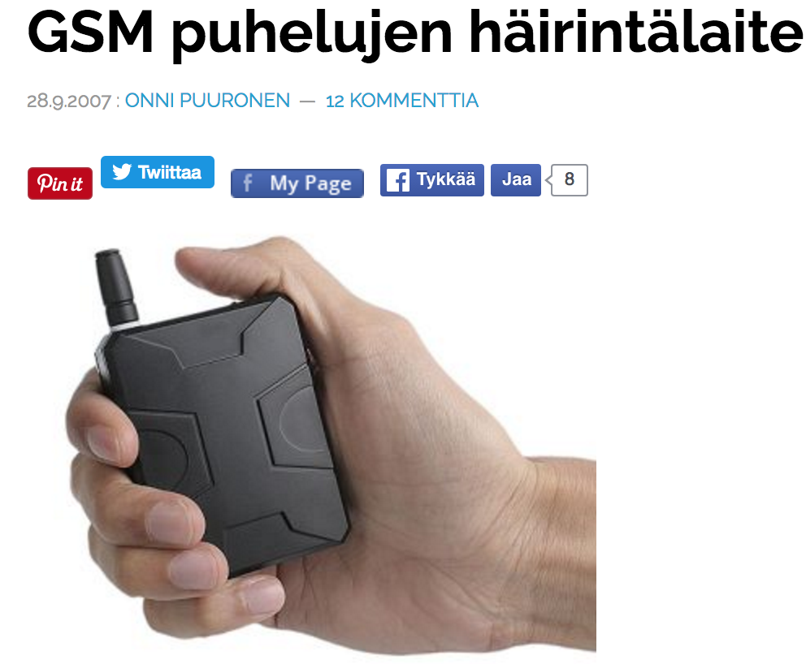
Langattomat lähettimet
Siirtolaitteina käytetään GSM-modeemeja tai matkapuhelinverkon päätelaitteita
Suojaamaton sabotointia vastaan
Käytetään kohteissa, johon ei voi järjestää kaapeliyhteyttä tai käytetään varayhteytenä
Notes:
Hilavitkutin.com

Slide 77
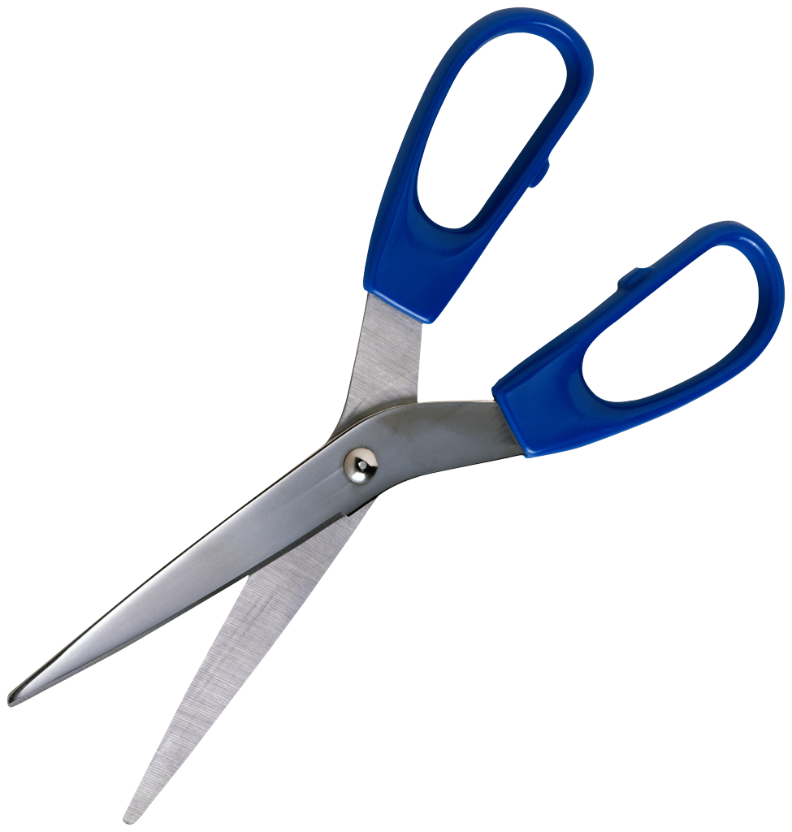
Robottipuhelimet
Yleisin hälytyksensiirtotapa
Siirto yleisiä, valinnaisia puhelinverkkoja käyttäen
Suojaamaton sabotointia vastaan ( )
Valvoo itse linjajännitettä ja voi käynnistää paikallishälytyksen jännitteen hävitessä
Mutta hälytyskeskukseen ei tietenkään mene tietoa

Slide 78
Valvotut yhteydet
Suunniteltu luotettavan hälytysten siirron aikaansaamiseksi
Linjan valvonta on jatkuvaa
Yhteyden katketessa tieto saadaan myös eteenpäin
Yleensä pakettikytkentäinen
Kaksisuuntaiset yhteyden, monipuolinen tiedonsiirto
Matkapuhelinverkko varayhteytenä

Slide 79
Kaapelointi ja asennus
Kaapelointi noudattaa normaaleja vaatimuksia
Asennukset mahdollisuuksien mukaan aina valvottujen tilojen puolelle
Kytkentärasiat ja kotelot samoin aina
Kytkentärasiat tulee olla kansikoskettimella varustettu
Uudisrakennuksissa MIJ-laitteet asennetaan vasta pintatöiden jälkeen, mutta valtaosa kaapelointien vaatimista putkituksista tehdään rakennukseen jo rungon valuvaiheessa

Slide 80
Kaapelointi ja asennus

Slide 81
Kaapelityypit ja kaapelointi
Kaapeleiden valinnassa huomioitava
Asennusympäristö (sisä- vai ulkotilat)
Mekaaniset rasitukset
Palonkesto, palonlevitys ja halogeenittomuus
Teholähteet tai laitteiden kuomitettavuus
Maksimisilmukkapituudet
Muut laitekohtaiset vaatimukset
Mitoitettaessa otettava huomioon, että kaapelointilenkin viimeisellekin ilmaisimelle on riittävästi jännitettä

Slide 82
Kaapelityypit
Kaapeloinnissa voi käyttää
Silmukat (sisäkäyttö) MHS
Silmukat (ulkokäyttö) VMOHBU
Silmukat (ikkunat, ovet) KJMO tai MHS
Ohituslukot MHS 3x2x0,5
Hälytysnäytöt MHS 5x2x0,5
Yhteydet muihin järjest. MHS tai JAMAK/NOMAK
Liitäntä puhelinverkkoon MHS 5x2x0,5
Sireenit MMJ tai MHS
Aluekeskukset JAMAK/NOMAK
Notes:
Kaapelien asennuksessa tulee noudattaa viranomaismääräyksiä, FK:n ohjeita ja yleisesti hyväksyttyjä asennustapoja. Heikkovirtakaapelit eri kaapelihyllyille kuin vahvavirtakaapelit. Kaapelit merkataan molemmista päistään ST-kortein
Kaapelit tulee asentaa siten, että ne päättyvät mahdollisimman lähelle ilmaisimen lopulllista sijoituspaikkaa
Maakaapeliasennuksissa on käytettävä putkitusta tai kourusuojaa. Putkeen asennettaessa apuvetopaikkoja on oltava 50-100 metrin välein.

Slide 83
Käyttönotto
MIJ:lle tulee aina nimetä vastuuhenkilö
Läsnä käyttöönotto- ja koulutusvaiheessa
Koestetaan järjestelmään toimivuus ja todetaan tapahtumat keskusyksiköltä
Varmistetaan, ettei alueella ole katvealueita ja ettei ilmaisimien eteen ole siirretty esteitä
Käyttöönoton yhteydessä annetaan turvallisuus-asioista vastaaville henkilöille käyttökoulutus
Ideana: päivittäisiä käyttötoimia mahd. Vähän
Vain tietyt henkilöt

Slide 84
Koulutus
Selvitetään järjestelmän käyttöperiaatteet, laajuus, valvontaperiaatteet
Käytännössä näytetään, kuinka järjestelmä kytketään valvontatilaan ja pois, sireenit vaimennetaan, osoitteet kytketään irti, poikkeustila tapauksissa toimiminen jne.
Lisäksi selvitetään, miten voidaan varmistaa, että viimeinen poistuja kytkee valvontatilan päälle

Slide 85
Koulutus
Koko henkilöstölle on selvitettävä, miten ja milloin järjestelmä rajoittaa liikkumista
Mitä etuja sillä saavutetaan turvallisuuden kannalta
Need-2-know –periaatteella
Samaan yhteyteen muukin turvallisuuskulttuuri
Henkilöstö motivoituu parantamaan omalla toiminnallaan yrityksen turvallisuutta

Slide 86
Turvallisuusjärjestelmien integrointi
Järjestelmiä voi yhdistää eri tavoin
Esim. Kulunvalvonta- ja murtoilmaisujärjestelmät usein päällekkäisiä
Yhdistäminen tuo etuja: tehokkuus, kustannukset
Perussääntö: integrointiin liitetyn järjestelmän pitää pystyä toimimaan myös itsenäisesti

Slide 87
Turvallisuusjärjestelmien integrointi
MIJ ja kulunvalvontajärjestelmän integrointi
Hälytyksen näkyvät yhteisessä käyttöliittymässä heti
Hälytyspaikka havaitaan nopeasti
Käyttö ja ohjaus samasta käyttöliittymästä
Ohitukset tehdään automaattisesti lukijoilla, eikä ovi aukea ennen kuin alue on ohitettu -> <virhehälyjä
Henkilöiden käyttöoikeudet kulunvalvontajärjestelmästä
Mikäli lisätään kameravalvonta, saadaan lisää valvontaa -> voidaan todeta kuvasta, mitä tapahtui

Slide 88
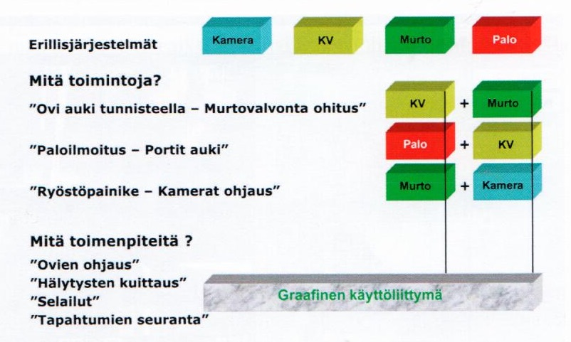
Esimerkki kamera- ja palovalvonnan integraatiosta
Kohteessa paloilmoittimen savuilmaisin hälyttää
Hälytystieto pelastuslaitokselle ja integraatio-ohjelmalle
Ohjelmisto antaa käskyn kameralle kuvata tilanne
Kulunvalvonta on saanut käskyn tilan poistumisreittien ovien auki pitämisestä
Ohjelmisto pysäyttää myös ilmastoinnin

Slide 89
Graafinen käyttöliittymä
Integroitujen turvajärjestelmien osalta graafinen käyttöliittymä on välttämättömyys
Käyttöliittymästä näkee, missä tilassa hälytys tapahtui, mikä sen aiheutti ja mitä tapahtuu
Valvontagrafiikka rakentuu monitasoisista näytöistä, joten hälytystilanteessa voidaan edetä yleiskuvasta kuvaan hälyttävästä kohteesta, vaikka oveen, josta on kuljettu luvattomasti

Slide 90
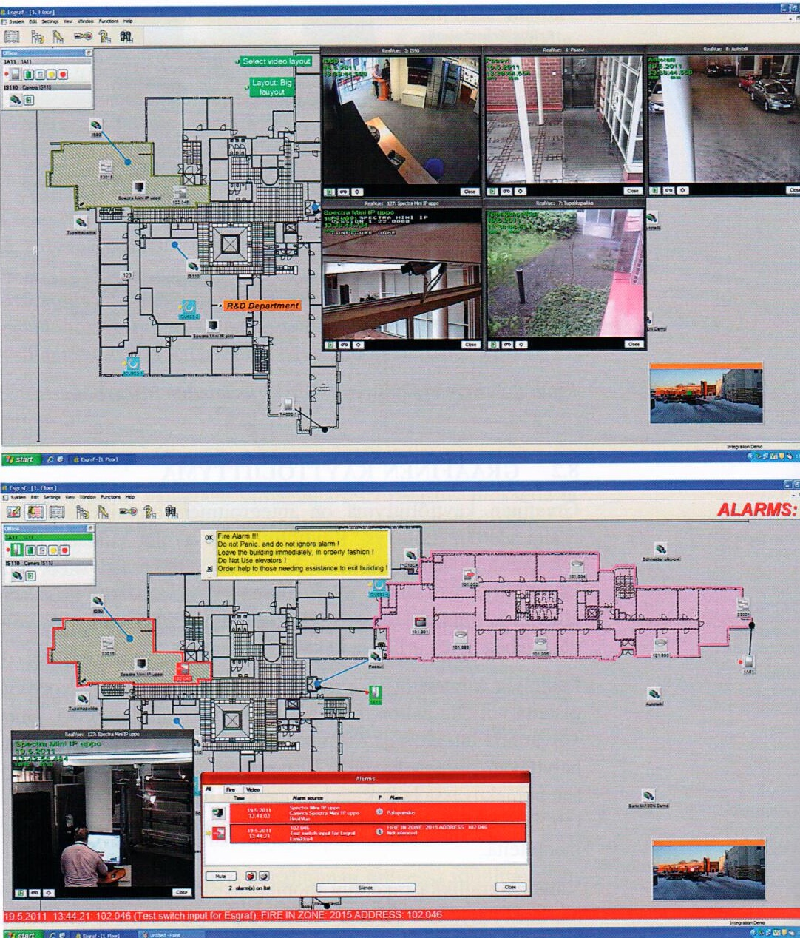
Graafinen käyttöliittymä

Slide 91
Graafinen käyttöliittymä
Toimenpiteen voidaan tehdä yhteisen käyttö-liittymän avulla joka paikallisesti tai etänä
Kameravalvonta
Kameroiden hallinta, valinnat, ohjaukset, esiasennot
Videokuvan katselu, reaaliaikainen ja tallennettu
Hälytykset molempiin suuntiin
Loki- ja asetusmuutostallennukset

Slide 92
Graafinen käyttöliittymä
Palonilmaisu
Hälytykset näkyvät välittömästi
Nopea hälytyspaikan havaitseminen
Palokunnan hyökkäys- ja poistumisreitin avaus
Ilmaisimien irtikytkentä
Hälytysten kuittaus ja lokitiedot
Ilmastoinnin ohjaus
Sähköjen katkaisu paloalueelta
Videokuvan tallennuksen käynnistys
Hissien lukitus
Poistumisvalaistus
Osoitekohtaisen tiedon välitys palokunnalle/vartijalle
Notes:
Rappukäytävien ylipaine ja ilmastoinnin katkaisu

Slide 93
Graafinen käyttöliittymä
Murtoilmaisu
Hälytykset näkyvät välittömästi
Nopea hälytyspaikan sijainti
Käyttö ja ohjaus samasta käyttöliittymästä
Ohitukset automaattisesti lukijoille, ovi ei aukea ennen kuin alue on ohitettu → <virhehälyt*

Slide 94
Tietoturva
Nykyään turvallisuusjärjestelmä tietoverkossa
Etäkäyttö ja –valvonta → tietoturvahyökkäykset
Tietoturvaongelmia syntyy, kun
Oletuskäyttäjätunnukset ja –salasanat käytössä
Käytetään yhteisiä salasanoja
Järjestelmissä käyttämättömiä ohjelmia/palveluita
Eri toimijoiden välillä ei turvallisuussopimuksia
Järjestelmätoimittajille ei annettu tietoturvavaatimuksia
Päivityksiä ei tehdä hallitusti

Slide 95
Tietoturvalta voi vaatia
Käytettävyys
Toiminnot loogisia ja riittävän helppokäyttöisiä
Saatavuus
Toiminnot käytettävissä varmasti ja nopeasti
Eheys
Järjestelmän tietoa ei pääse muokkaamaan ilman asianmukaisia valtuuksia ja että jää jälki
Luottamuksellisuus
Tiedetään, kuka käyttää ja missä roolissa
Kiistämättömyys
Nähdään, kuka on käyttänyt siten, ettei sitä voi kiistää

Slide 96
Tietoturvan muistilista
Määrittele riskit, tee varautumis- ja toipumissuunnitelma
Määrittele osapuolten vastuut
Ylläpidä käyttäjähallintaa ja laitekantaa
Määrittele käyttötapaukset ja karsi turhat ominaisuudet
Asenna haittaohjelmien torjunta
Pidä käyttöympäristö + dokumentit ajan tasalla
Varmista käytettävyys sopimuksin
Seuraa järjestelmien käyttöä aktiivisesti
Kouluta käyttäjät toimimaan oikein ja tietoturvallisesti

Slide 97
Vanderbilt

Slide 98
Vanderbilt

Slide 99
Vanderbilt

Slide 100
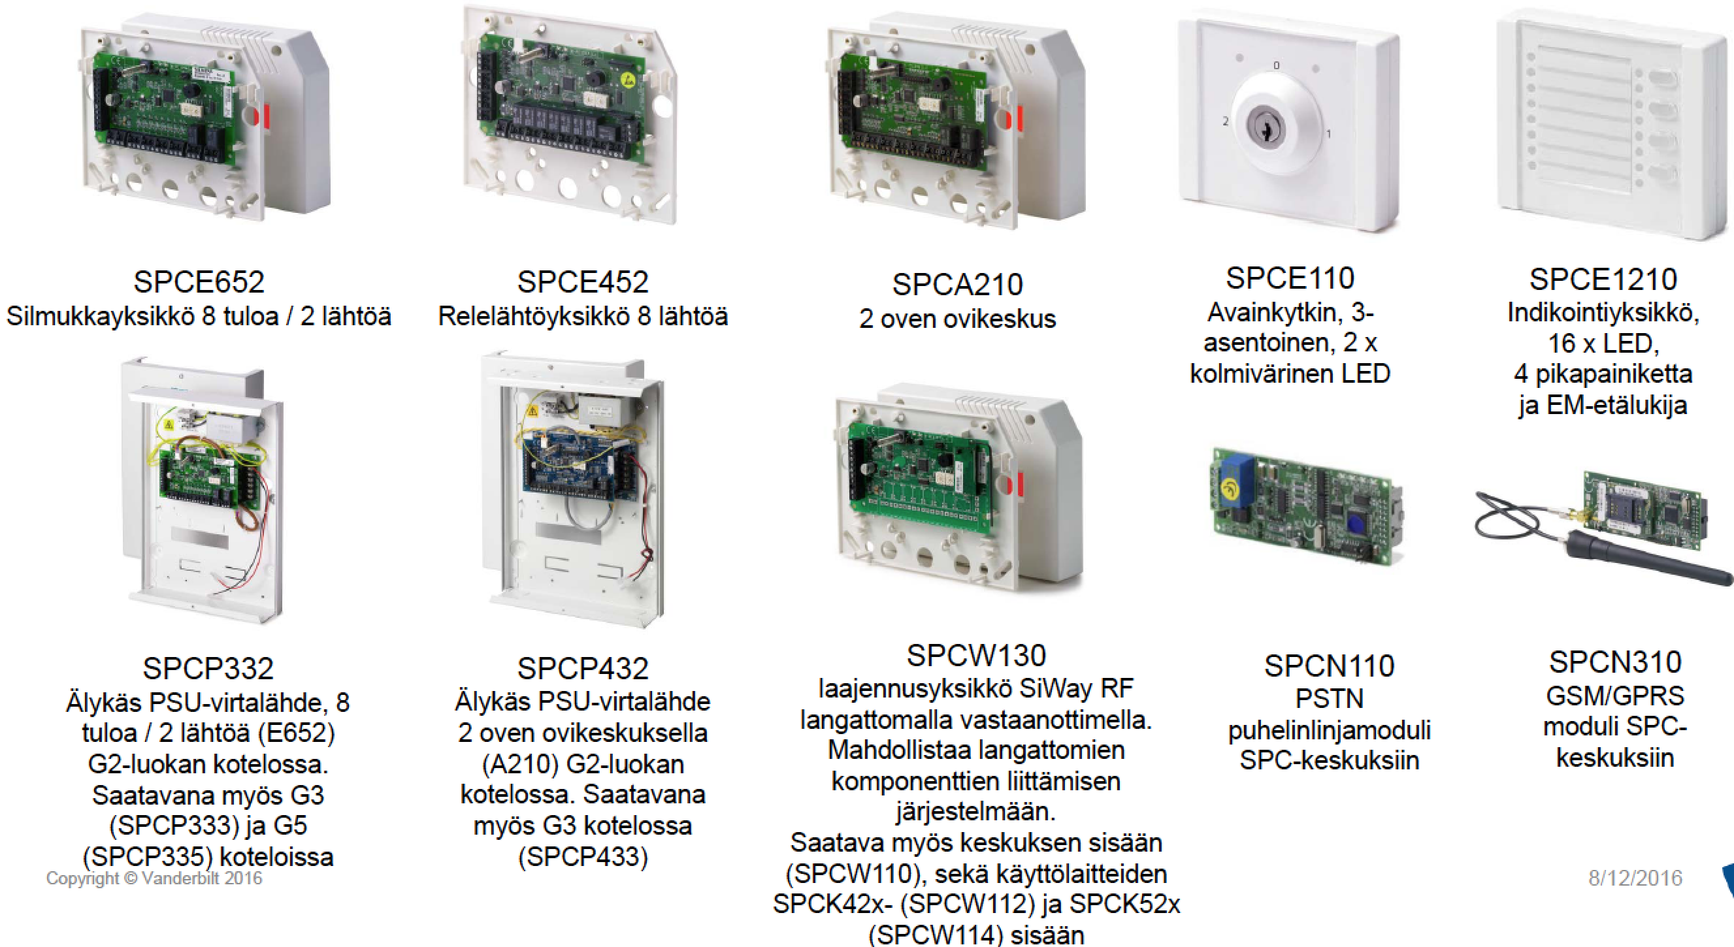
Vanderbilt

Slide 101
Vanderbilt

Slide 102
Vanderbilt

